Slide 1
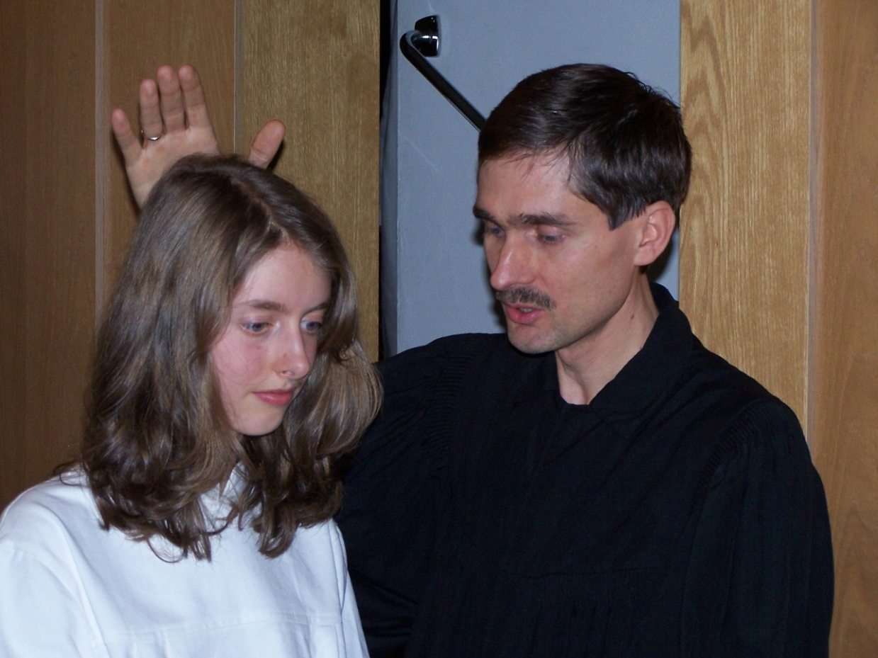
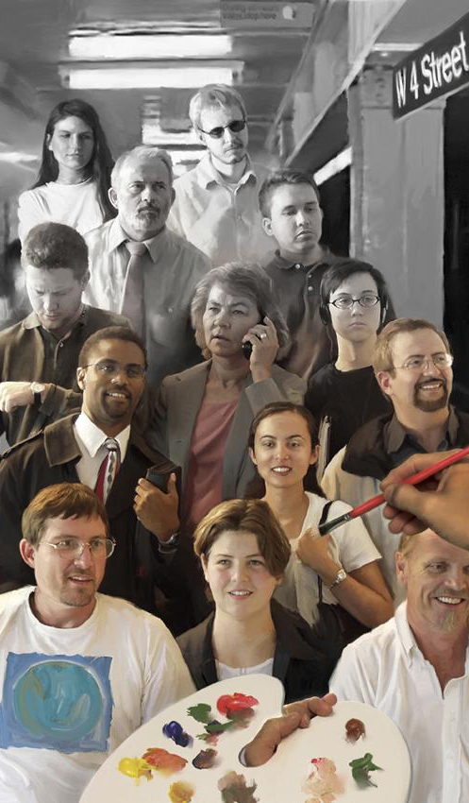
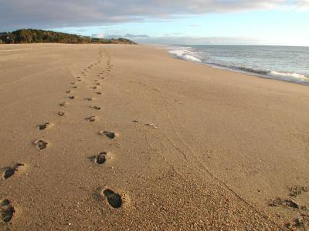
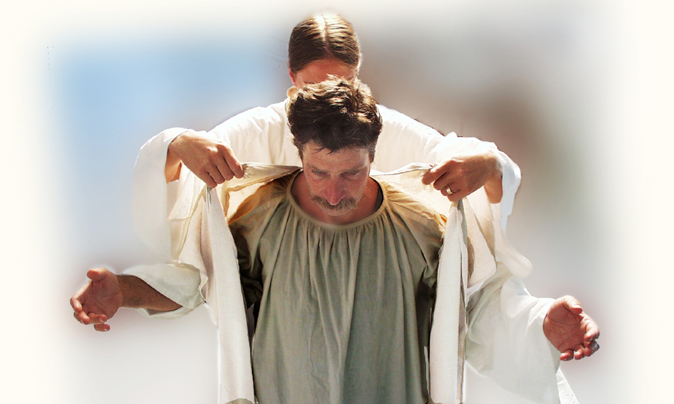
In der Nachfolge Christi

Slide 2
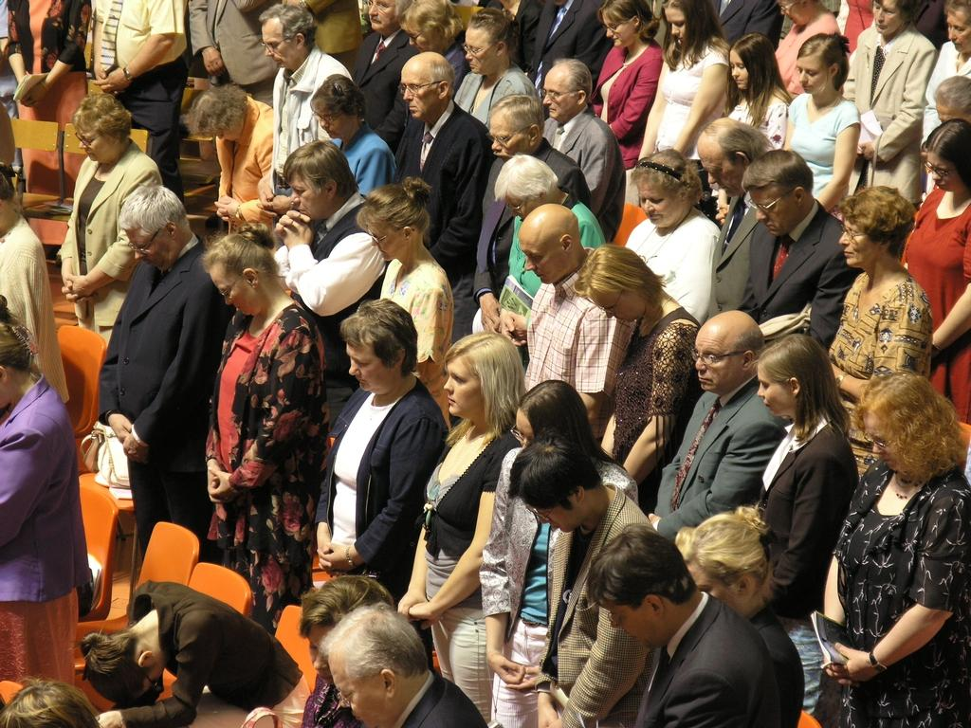
In der Nachfolge Christi
Thema 8: Muss ich einer Gemeinde angehören?
© Olaf Schröer
Notes:
Es geht in diesem Vortrag „In der Nachfolge Christi“ um die Frage: Muss ich einer Gemeinde angehören, um selig zu werden?
Ist eine Gemeinde-Mitgliedschaft zu meiner Errettung notwendig?
Muss man wirklich einer Gemeinde angehören, um selig zu werden? Wie oft wird diese Frage gestellt? Und warum eigentlich? Warum wollen manche Menschen nicht dazu gehören? Warum weichen sie dem Vorrecht einer Gemeindezugehörigkeit aus? Wie schätzt Gott die Gemeinde ein? Dies sind einige Fragen, die wir überdenken wollen, damit wir selbst auch der Gemeindezugehörigkeit den richtigen Wert beimessen.
Als Ausgangspunkt wollen wir im Neuen Testament lesen, wie der Himmel Gemeindeglieder einstuft:

Slide 3
„Sondern ihr seid gekommen zu dem Berg Zion und zu der Stadt des lebendigen Gottes, dem himmlischen Jerusalem, und zu den vielen tausend Engeln, und zu der Versammlung und Gemeinde der Erstgeborenen, die im Himmel aufgeschrieben sind.“
Hebräer 12,22.23
Notes:
„Sondern ihr seid gekommen zu dem Berg Zion und zu der Stadt des lebendigen Gottes, dem himmlischen Jerusalem, und zu den vielen tausend Engeln, und zu der Versammlung und Gemeinde der Erstgeborenen, die im Himmel aufgeschrieben sind...“ Hebräer 12,22.23
Hier wird ausgesagt, dass die Gemeindeglieder in den himmlischen Büchern angeschrieben sind. Wenn Gott die Gliederliste so hoch einschätzt, weshalb sollten wir es nicht auch tun?

Slide 4
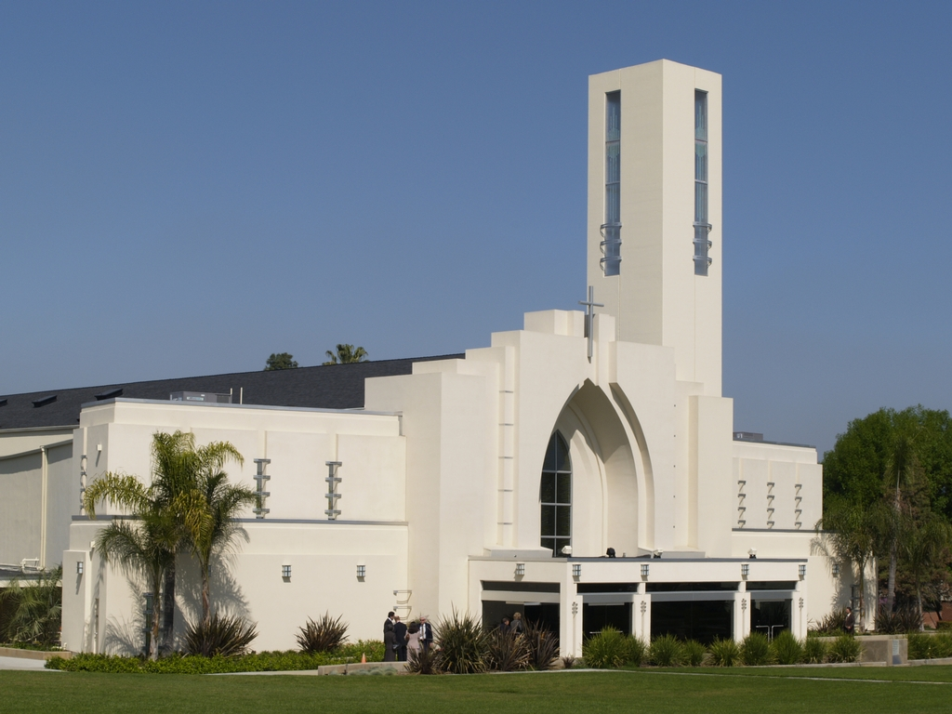
Notes:
Nachfolgend nun einige der Gründe – vielleicht sollten wir auch Entschuldigungen sagen – die man vorbringt, um sich keiner Gemeinde anschließen zu müssen. Zuerst ein Grund, der vielleicht etwas Berechtigung hat: „Ich möchte mich keiner Gemeinde anschließen, bevor ich nicht eine Gemeinde gefunden habe, die die ganze Wahrheit lehrt und keinerlei Irrglauben vertritt.“ Das ist ein vernünftiger Einwand, der sich rechtfertigen lässt. Denn wer sich einer Gemeinde anschließt, wird auch persönlich für die von dieser Gemeinde verkündeten Lehren mitverantwortlich. Alle Vorwürfe treffen auch für einen gewissen Teil ihn selbst, wenn die Gemeinde irgendeinen Irrtum lehrt.

Slide 5
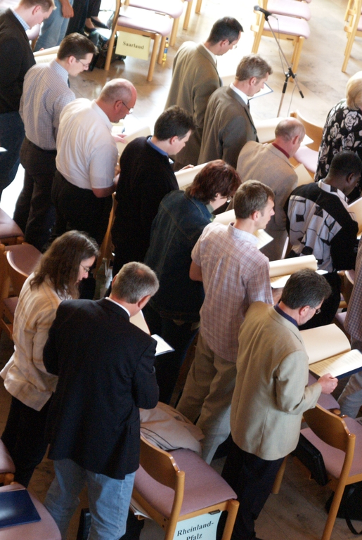
„...sollst du wissen, wie man sich verhalten soll im Hause Gottes, das ist die Gemeinde des lebendigen Gottes, ein Pfeiler und eine Grund-feste der Wahrheit.“
1. Timotheus 3,15
Notes:
Der Apostel Paulus schrieb an den jungen Evangelisten Timotheus:
„...sollst du wissen, wie man sich verhalten soll im Hause Gottes, das ist die Gemeinde des lebendigen Gottes, ein Pfeiler und eine Grundfeste der Wahrheit.“ 1. Timotheus 3,15
Ja, die Gemeinde soll ein Pfeiler und die Grundfeste der Wahrheit sein. Die Gemeinde ist verpflichtet, hundertprozentig zu den Lehren des Wortes Gottes zu stehen.
Wer aber eine solche Gemeinde findet, darf auf keinen Fall die Entscheidung, sich von ganzem Herzen Gott zu übergeben und ein Glied der Gemeinde zu werden, hinauszögern.

Slide 6
Notes:
„Denn der Mann ist das Haupt der Frau, wie auch Christus das Haupt der Gemeinde ist, die er als seinen Leib erlöst hat. ... Ihr Männer, liebt eure Frauen, wie auch Christus die Gemeinde geliebt hat und hat sich selbst für sie dahingegeben.“ Epheser 5,23.25
Wenn Christus die Gemeinde so geliebt hat, dass er sich selbst für sie gegeben hat, wie muss es ihn kränken, dass so viele die Gemeindezugehörigkeit missachten oder ablehnen. Nichts in dieser dunklen Welt der Sünde liebt Christus mehr als die Gemeinde. Eines Tages wird er kommen, um seine Braut, die Gemeinde, heimzuholen. Wie wichtig ist es dann, dazu zu gehören. Wie in den Tagen Noahs die Menschen in die Arche gingen, als die Flut kam, so ist es wichtig für uns, in der Gemeinde zu sein, wenn Jesus wiederkommt.

Slide 7
Notes:
Aber es gibt noch mehr Entschuldigungen dafür, dass man sich keiner Gemeinde anschließen will: „Ich kann es mir finanziell einfach nicht leisten.“ – Das Wunderbare in Gottes Erlösungsplan ist, dass es keinen Unterschied zwischen reich und arm gibt. Alle sind gleich. Als Mensch war Jesus arm und liebte die Armen.
Die Zehntenordnung wird jedem gerecht. Wer viel hat, gibt mehr Zehnten, und von dem, der weniger hat, wird auch weniger erwartet. Bei Gott geben beide das gleiche. Denn bei Ihm gilt kein Ansehen der Person.
Wie schade, dass sich viele Menschen in manchen Gemeinden nicht wohl fühlen, weil sie arm sind. Wie muss doch eine solche Haltung das Herz des Einen kränken, der in einer Krippe geboren wurde!

Slide 8
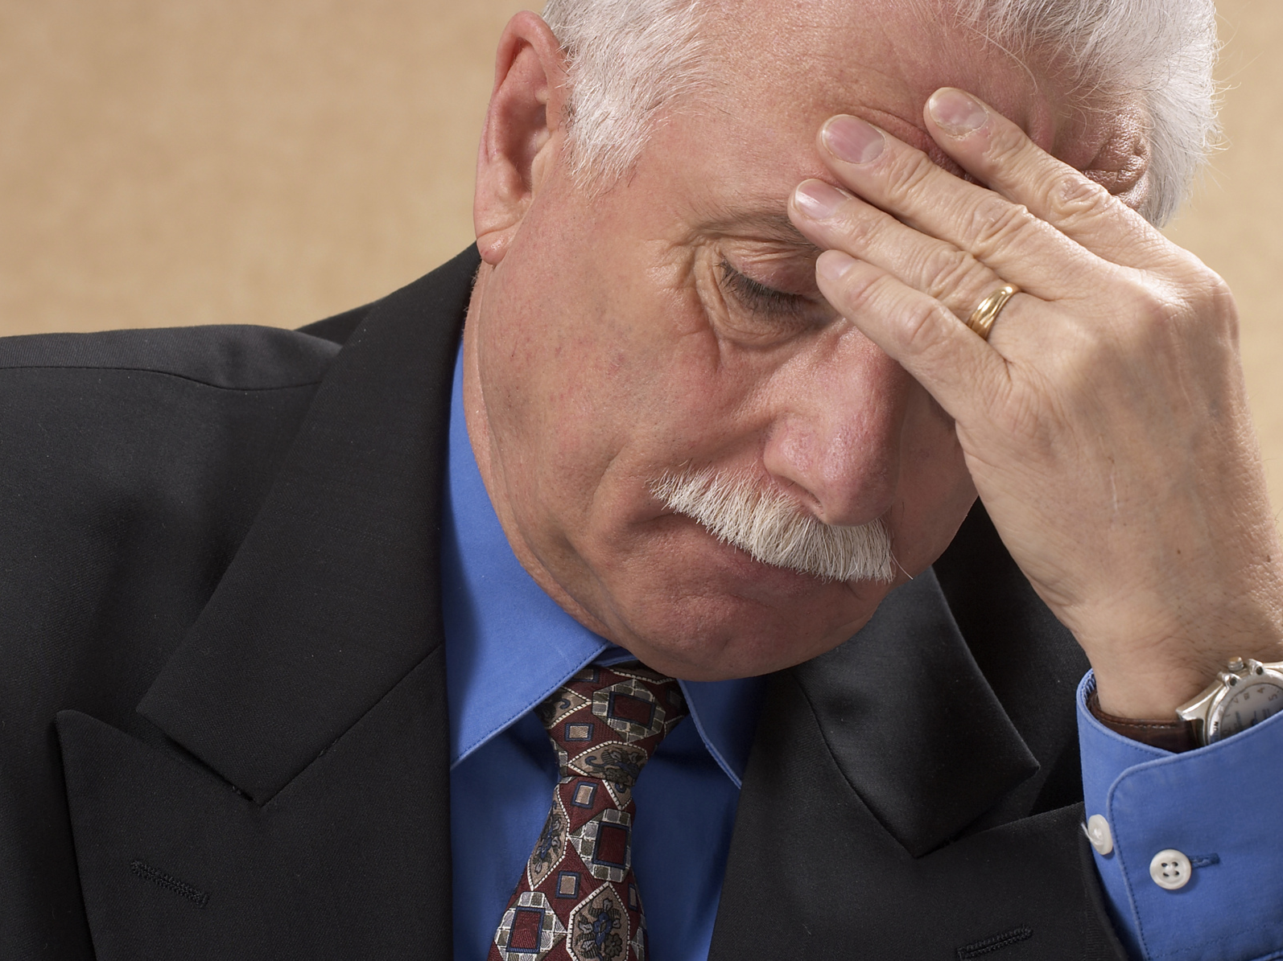
Notes:
Wieder andere entgegnen: „Ich fühle mich einfach nicht gut genug, um zur Gemeinde zu gehören.“ Wer ist gut? Jesus hat gesagt: „Niemand ist gut als allein Gott.“ Wir sind erlöst durch die Gerechtigkeit Jesu Christi, und durch seine Wunden sind wir geheilt. Wer der Sünde absagt, wie dunkel auch seine Vergangenheit gewesen sei, dem reicht Jesus die Hand und nimmt den irrenden Sünder in die himmlische Familie – seine Gemeinde – auf.
Ein Prediger besuchte einen Mann, der eigentlich schon längst hätte Gemeindeglied sein können, es aber immer wieder aufschob. Der Prediger fragte ihn: „Warum entscheiden Sie sich eigentlich nicht und kommen zu uns in die Gemeinde?"
Die Antwort lautete: „O, ich halte es für richtig, zur Gemeinde zu gehören, aber erst wenn ich fühle, dass ich gut genug bin, werde ich kommen.“

Slide 9
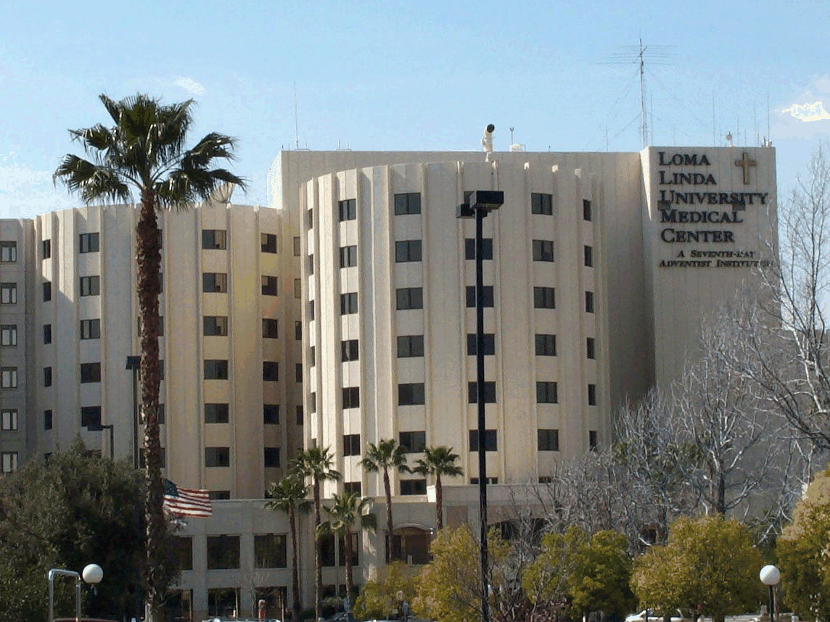
Notes:
Da erwiderte der Prediger: „Das ist gerade so, als ob ein Arzt einen Kranken in seiner Sprechstunde hat und ihn drängt, ins Krankenhaus zu gehen; und der Kranke würde antworten: ‚Ins Krankenhaus zu gehen, halte ich für richtig, aber erst, wenn ich mich wirklich wohl genug fühle, werde ich hingehen.‘“ Das Krankenhaus soll die Kranken, die gesund werden möchten, heilen. Und die Gemeinde soll die Sünder, die geistlich gesund werden möchten, heilen.

Slide 10
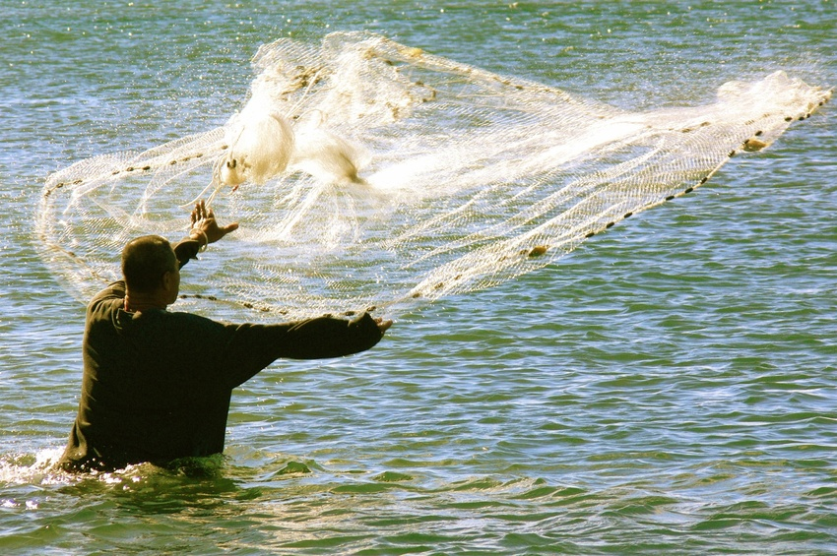
Notes:
Die wohl am häufigsten vorgebrachte Entschuldigung lautet: „Ja, ich werde ihnen sagen, warum ich mich nicht einer Gemeinde anschließe. Es sind zu viele Heuchler darin.“
Das stimmt; es gibt Heuchler in der Gemeinde, und das wird auch immer so bleiben. Daran besteht kein Zweifel. Jesus selbst hat gesagt, das Himmelreich sei gleich einem Netze, das ins Meer geworfen werde und gute und schlechte Fische fange. Das ist aber keine Entschuldigung dafür, von der Gemeinde fernzubleiben. In jeder Gemeinschaft und Organisation findet man Heuchler. Aber die Tatsache, dass einige der erklärten Anhänger einer Kirche oder einer Organisation nicht deren Grundsätzen entsprechend leben, bedeutet doch nicht, dass die ganze Kirche schlecht oder verkehrt ist.

Slide 11
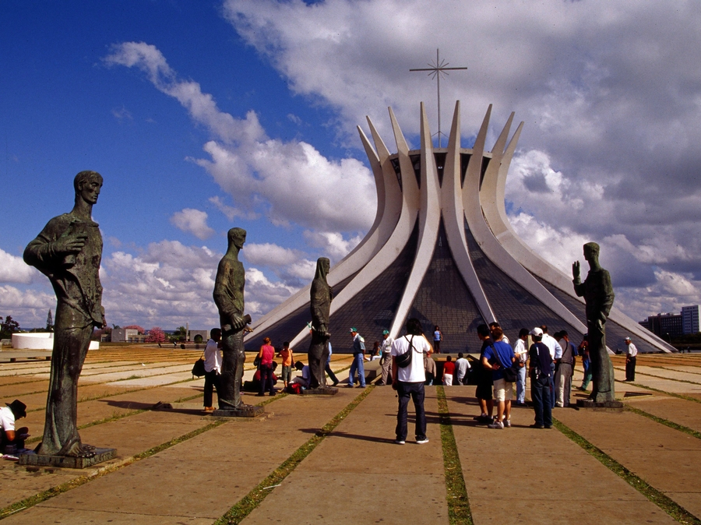
Notes:
Viele gehen um die Kirche herum und schauen durch die Fenster hinein, kritisieren diejenigen, die sie in der Kirche sehen und rühmen sich, besser als sie zu sein. Sollte man denen in der Kirche nicht wenigstens zugute halten, dass sie sich bemühen? Wenn jemand außerhalb weiß, wie vollkommen das Leben der Gemeindeglieder sein sollte, dann wäre es doch besser, hereinzukommen und den andern zu zeigen, wie man solch ein vollkommenes Leben führt, als draußen zu bleiben und auf ihre Fehler hinzuweisen.
Es wäre eine besondere Freude und Vorrecht gewesen, der ersten christlichen Gemeinde angehört zu haben, besonders wenn unser Name mit „J“ angefangen hätte. Warum? Weil wir dadurch auf die beste Seite im Gemeindebuch jener frühen Kirche gekommen wären. Unser Name hätte auf genau derselben Seite mit Johannes, Jakobus und vor allem mit Jesus gestanden.

Slide 12
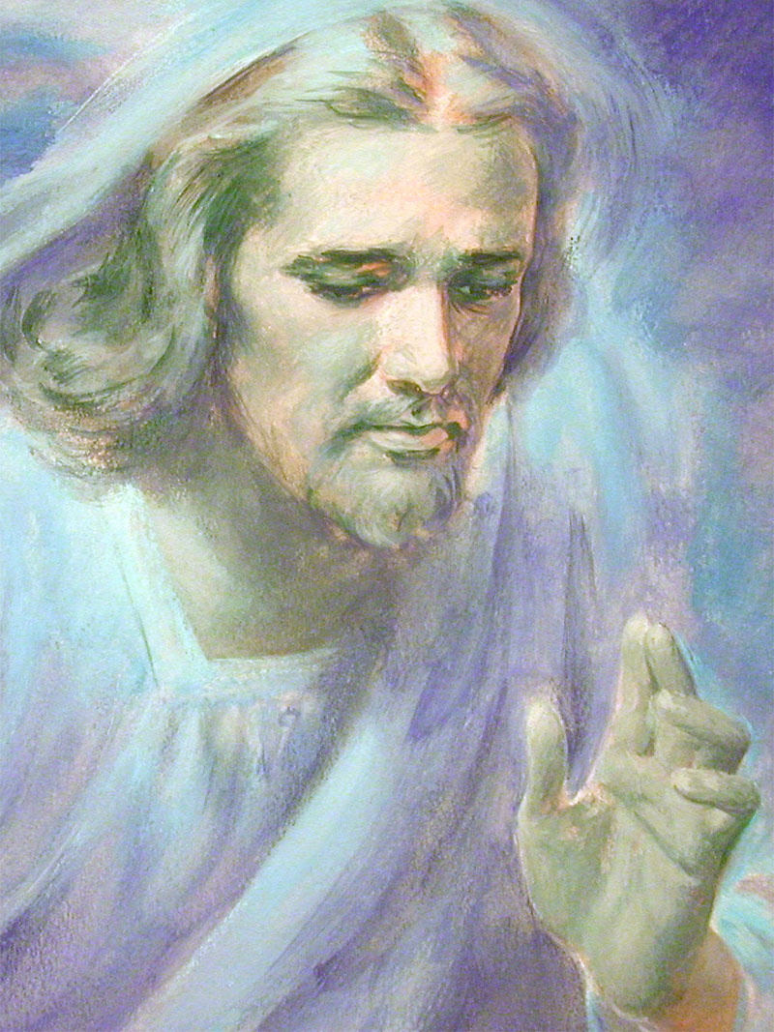
„Darum schämt er sich auch nicht, sie Brüder zu heißen, und spricht: ‚Ich will verkündigen deinen Namen meinen Brüdern und mitten in der Gemeinde dir lobsingen.‘“
Hebräer 2,11.12
Notes:
Aber auf derselben Seite steht auch ein anderer Name – Judas! Trotzdem sagt die Heilige Schrift über Jesus:
„Darum schämt er sich auch nicht, sie Brüder zu heißen, und spricht: ‚Ich will verkündigen deinen Namen meinen Brüdern und mitten in der Gemeinde dir lobsingen.‘“ Hebräer 2,11.12
Denken Sie sich! Jesus, der Sündlose, schämte sich nicht, mit den übrigen Brüdern, ja selbst mit Judas, in einer Gemeinde zu sein. Dann sehe ich auch nicht ein, warum wir uns schämen sollten, zur Gemeinde zu gehören, nur weil vielleicht einige Unwürdige den Weg in die Gemeinde gefunden haben. Lassen Sie sich nicht mit List und Tücke davon abhalten, zur besten Gemeinschaft der Welt zu gehören, nur weil es einige Bösgesinnte verstanden haben, hineinzukommen.

Slide 13
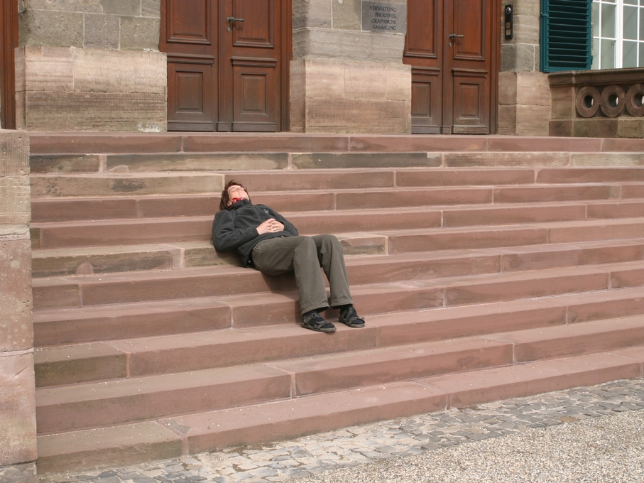
Notes:
Bei manchen ist es reine Nachlässigkeit, dass sie sich noch nicht der Gemeinde angeschlossen haben. Sie haben es zwar vor, und sie halten auch die Gemeindezugehörigkeit für richtig, aber sie schieben die Entscheidung hinaus und vergessen dabei, dass eine Unterlassung ebenso verhängnisvoll sein kann wie eine Ablehnung.
Wir können hier nicht sagen: „Bei passender Gelegenheit kehre ich um und bringe es in Ordnung.“ Eine Entscheidung ist leicht hinauszuschieben. Ihre guten Absichten stören Satan gar nicht, solange Sie sich nicht jetzt gleich entschließen, alle Brücken hinter sich abzubrechen und Jesus von ganzem Herzen nachzufolgen. Vergessen Sie es nicht, dass das Hinausschieben verhängnisvoll werden kann.

Slide 14
Notes:
Von den Ausreden, weshalb man sich keiner Gemeinde anschließt, wollen wir uns nun den Vorteilen der Gemeindezugehörigkeit zuwenden. Lesen wir zuerst einen Aufruf des Apostels Paulus an die Gemeinde in Korinth: „Zum ersten höre ich: Wenn ihr in der Gemeinde zusammenkommt, sind Spaltungen unter euch; und zum Teil glaube ich's. Denn es müssen ja Spaltungen unter euch sein, damit die Rechtschaffenen unter euch offenbar werden.“ 1. Korinther 11,18.19

Slide 15
„Murrt auch nicht, wie einige von ihnen murrten und wurden umgebracht durch den Verderber.“
1. Korinther 10,10
Notes:
„Murrt auch nicht, wie einige von ihnen murrten und wurden umgebracht durch den Verderber.“ 1. Korinther 10,10
Die große Sorge des Paulus war, dass die Gemeinde stark und einig sei, dass sich keine Abweichungen, keine „Ismen“ und Spaltungen fänden, sondern alle ganz einig in der Gemeinde lebten.

Slide 16
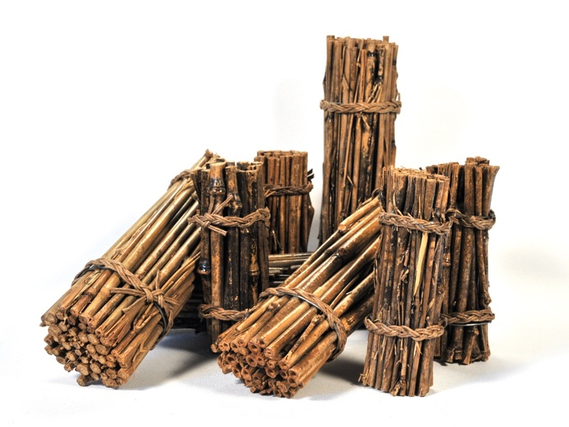
Notes:
Ein altes englisches Lesebuch erzählt von einem sterbenden Edelmann, der seine drei zanksüchtigen Söhne an sein Bett rief. Dem ältesten reichte er ein Bündel Holzstäbe. „Nimm es und brich es in zwei Teile.“ Er versuchte es vergeblich. Auch der zweite Sohn und der jüngste brachten es nicht fertig. „Schneide das Band um die Hölzer durch“, befahl der alte Vater. Dann reichte er jedem einen Holzstab. „Brecht sie durch!“ Jeder befolgte sogleich den Befehl, und schnell waren die Holzstäbe zerbrochen. „Denkt daran, meine Söhne, wenn ich gestorben bin, Einigkeit macht stark.“

Slide 17
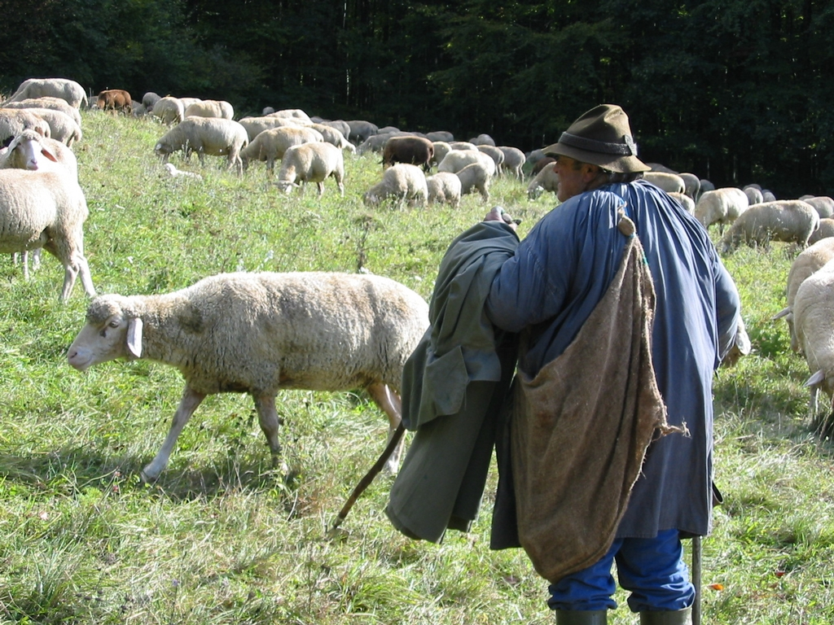
Notes:
Der Teufel weiß das nur zu gut. Und auch die Wölfe. Deshalb greifen sie auch zuerst die Schafe an, die sich von der Herde zu weit entfernt haben. Es ist leichter, sie einzuschließen und zu vernichten, wenn sie sich von der Herde getrennt haben. So überwältigt auch Satan diejenigen am leichtesten, die die Verbindung mit der Gemeinde abreißen lassen. In gemeinsamen Gebet der Gemeinde liegt eine große Macht, wie es uns die Erfahrung des Petrus zeigt:

Slide 18
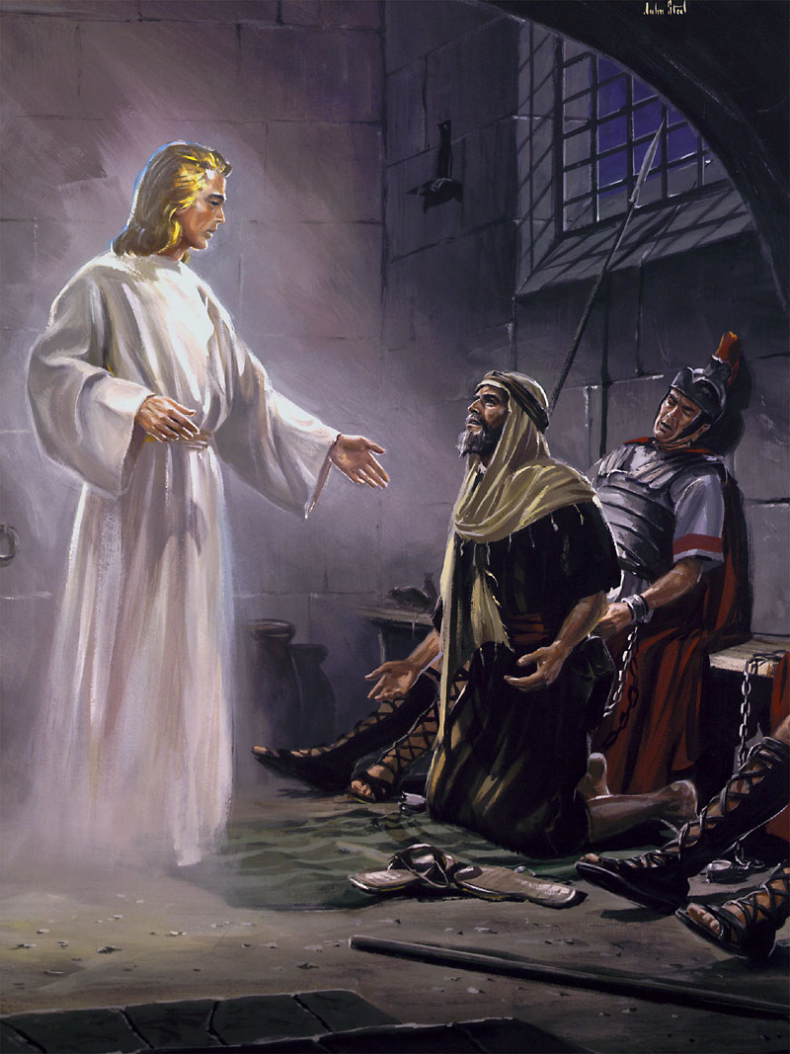
„Um diese Zeit legte der König Herodes Hand an einige von der Gemeinde, sie zu misshandeln. ... So wurde nun Petrus im Gefängnis festgehalten; aber die Gemeinde betete ohne Aufhören für ihn zu Gott. ... Und siehe, der Engel des Herrn kam herein, und Licht leuchtete auf in dem Raum; und er stieß Petrus in die Seite und weckte ihn und sprach: Steh schnell auf! Und die Ketten fielen ihm von seinen Händen.“
Apostelgeschichte 12,1-7
Notes:
„Um diese Zeit legte der König Herodes Hand an einige von der Gemeinde, sie zu misshandeln. ... So wurde nun Petrus im Gefängnis festgehalten; aber die Gemeinde betete ohne Aufhören für ihn zu Gott. ... Und siehe, der Engel des Herrn kam herein, und Licht leuchtete auf in dem Raum; und er stieß Petrus in die Seite und weckte ihn und sprach: Steh schnell auf! Und die Ketten fielen ihm von seinen Händen.“ Apostelgeschichte 12,1-7

Slide 19
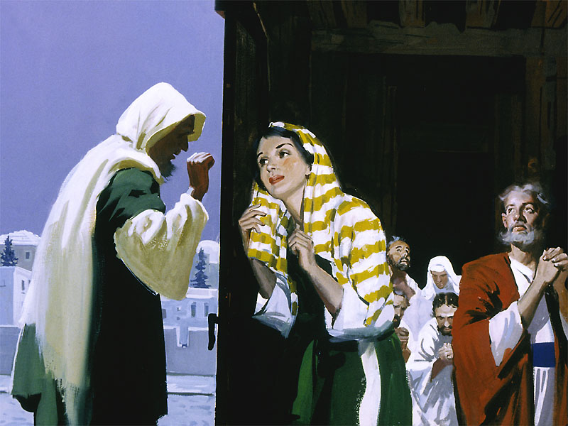
Notes:
Während noch die Gemeinde gemeinsam zu Gott um Hilfe flehte, reagierte schon der Himmel und sandte einen Engel, um Petrus zu befreien. Auch heute erhalten wir noch übernatürliche Beweise göttlichen Eingreifens, wenn die Gemeinde einmütig für eines ihrer leidenden oder gefährdeten Glieder betet.

Slide 20
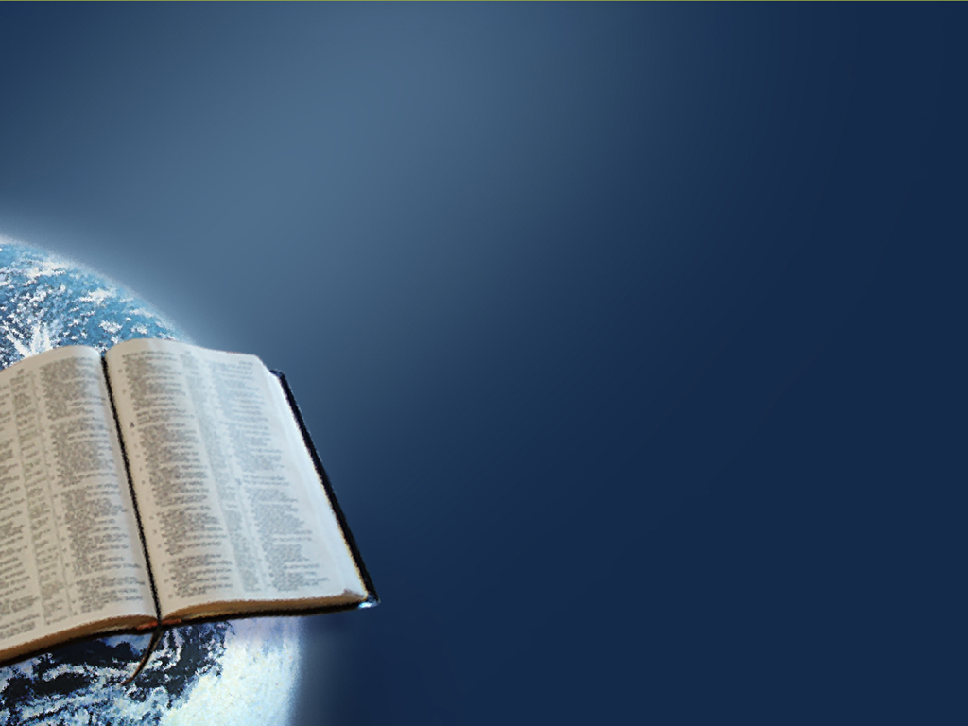
„Dem sei Ehre in der Gemeinde und in Christus Jesus zu aller Zeit, von Ewigkeit zu Ewigkeit! Amen.“
Epheser 3,21
„Ich, Jesus, habe meinen Engel gesandt, euch dies zu bezeugen für die Gemeinden.“
Offenbarung 22,16
„Es spricht, der dies bezeugt: Ja, ich komme bald. - Amen, ja, komm, Herr Jesus!“
Offenbarung 22,20
Notes:
Dass Gott beabsichtigt, die Gemeinde bis zum Ende aller Zeiten anzuerkennen, geht aus Epheser 3,21 hervor:
„Dem sei Ehre in der Gemeinde und in Christus Jesus zu aller Zeit, von Ewigkeit zu Ewigkeit! Amen.“
Und im letzen Abschnitt der Bibel heißt es:
„Ich, Jesus, habe meinen Engel gesandt, euch dies zu bezeugen für die Gemeinden.“ Offenbarung 22,16
„Es spricht, der dies bezeugt: Ja, ich komme bald. - Amen, ja, komm, Herr Jesus!“ Vers 20. Durch die Gemeinde also erteilt Jesus der Welt seinen besonderen Segen bis zum Abschluss der Zeiten.

Slide 21
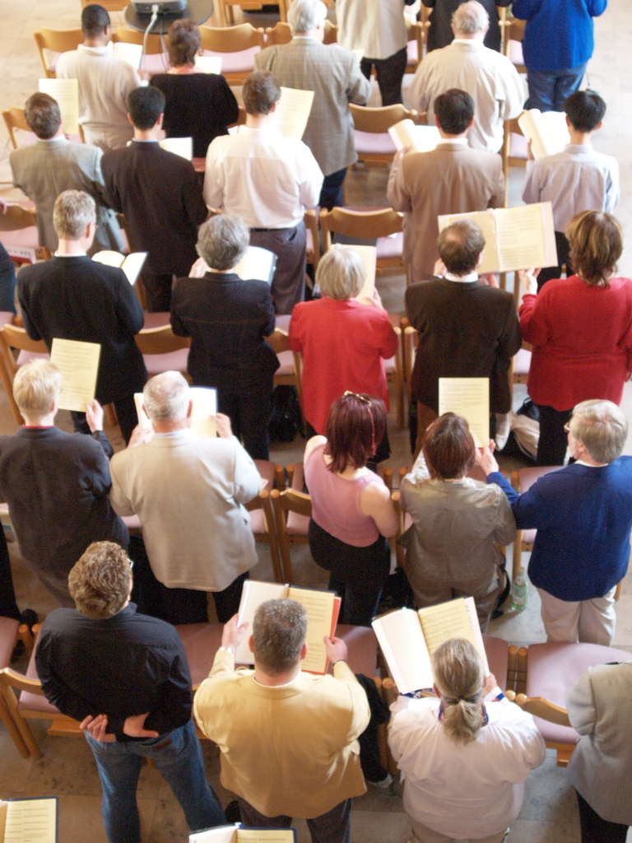
„Und nicht verlassen unsre Versammlungen, wie einige zu tun pflegen, sondern einander ermahnen, und das um so mehr, als ihr seht, dass sich der Tag naht.“
Hebräer 10,25
Notes:
Wir werden weiter darauf hingewiesen, dass es gefährlich ist, sich von der Gemeinde zu entfernen, je näher wir dem Ende kommen:
„Und nicht verlassen unsre Versammlungen, wie einige zu tun pflegen, sondern einander ermahnen, und das um so mehr, als ihr seht, dass sich der Tag naht.“ Hebräer 10,25 Schon immer war es bedrohlich, die Versammlung zu versäumen, aber es wird doppelt gefährlich, je näher wir dem Ende kommen. Unmittelbar nach dem Hinweis, die Versammlungen nicht zu verlassen, folgt die Warnung vor der Sünde, die nicht vergeben wird. Sind Sie jeden Sabbat in der Versammlung zu finden? Haben Sie sich schon der Gemeinde, dem Brennpunkt der Liebe Christi, angeschlossen? Schieben Sie es nicht auf. Er wartet auf Sie.

Slide 22
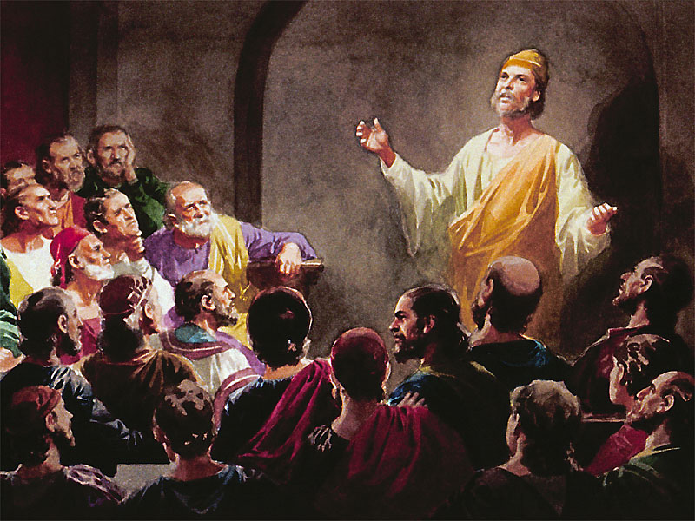
Notes:
Oft geht man über die biblischen Hinweise der neutestamentlichen Gemeinde hinweg, als ob sie sich lediglich auf die große geistliche Gemeinschaft der Gläubigen bezögen. Wir müssen aber feststellen, dass es im Neuen Testament eine bestimmte Gemeinde mit einer Organisation gab. Sie hatten Älteste, Diakone, Prediger, örtliche Gemeinden und Gliederlisten. Viele dieser örtlichen Organisationen werden an mehreren Stellen von verschiedenen neutestamentlichen Schreibern erwähnt. Dies zeigt, dass eine örtliche Gemeindeorganisation bestand und auch von der Allgemeinheit der Gläubigen anerkannt wurde.

Slide 23
Notes:
In der Bibel werden verschiedene Bilder gebraucht, um die Bedeutung der Einigkeit der Gemeinde zu veranschaulichen. Die Gemeinde als der Leib Christi ist wohl die beste und geeignetste.
„Und alles hat er unter seine Füße getan und hat ihn gesetzt der Gemeinde zum Haupt über alles, welche sein Leib ist, nämlich die Fülle dessen, der alles in allem erfüllt.“ Epheser 1,22.23
Hier nennt Paulus die Gemeinde den Leib Christi. Und es ist doch einleuchtend, dass sein Leib nicht geteilt, sondern zusammengehalten wird. Dies wird noch eingehender von Paulus erläutert in 1. Korinther 12,12.13:

Slide 24
„Denn wie der Leib einer ist und doch viele Glieder hat, alle Glieder des Leibes aber, obwohl sie viele sind, doch ein Leib sind: so auch Christus. Denn wir sind durch einen Geist alle zu einem Leib getauft, wir seien ... Sklaven oder Freie, und sind alle mit einem Geist getränkt.“
1. Korinther 12,12.13
Notes:
„Denn wie der Leib einer ist und doch viele Glieder hat, alle Glieder des Leibes aber, obwohl sie viele sind, doch ein Leib sind: so auch Christus. Denn wir sind durch einen Geist alle zu einem Leib getauft, wir seien ... Sklaven oder Freie, und sind alle mit einem Geist getränkt.“
Durch die Taufe werden wir in die Gemeinschaft des Leibes Jesu Christi, seiner Gemeinde, gebracht. Wie wichtig ist es, dass jedes Teil des Körpers mit dem Leib als Ganzem verbunden ist!

Slide 25
„Nun aber hat Gott die Glieder eingesetzt, ein jedes von ihnen im Leib, so wie er gewollt hat. Wenn aber alle Glieder ein Glied wären, wo bliebe der Leib? Nun aber sind es viele Glieder, aber der Leib ist einer. Das Auge kann nicht sagen zu der Hand: Ich brauche dich nicht; oder auch das Haupt zu den Füßen: Ich brauche euch nicht. [..]
Notes:
1. Korinther 12,18-25:
„Nun aber hat Gott die Glieder eingesetzt, ein jedes von ihnen im Leib, so wie er gewollt hat. Wenn aber alle Glieder ein Glied wären, wo bliebe der Leib? Nun aber sind es viele Glieder, aber der Leib ist einer. Das Auge kann nicht sagen zu der Hand: Ich brauche dich nicht; oder auch das Haupt zu den Füßen: Ich brauche euch nicht. [..]

Slide 26
[..] Vielmehr sind die Glieder des Leibes, die uns die schwächsten zu sein scheinen, die nötigsten; ... Aber Gott hat den Leib zusammengefügt ..., damit im Leib keine Spaltung sei, sondern die Glieder in gleicher Weise füreinander sorgen.“
1. Korinther 12,18-25
Notes:
[..] Vielmehr sind die Glieder des Leibes, die uns die schwächsten zu sein scheinen, die nötigsten; ... Aber Gott hat den Leib zusammengefügt ..., damit im Leib keine Spaltung sei, sondern die Glieder in gleicher Weise füreinander sorgen.“ 1. Korinther 12,18-25

Slide 27
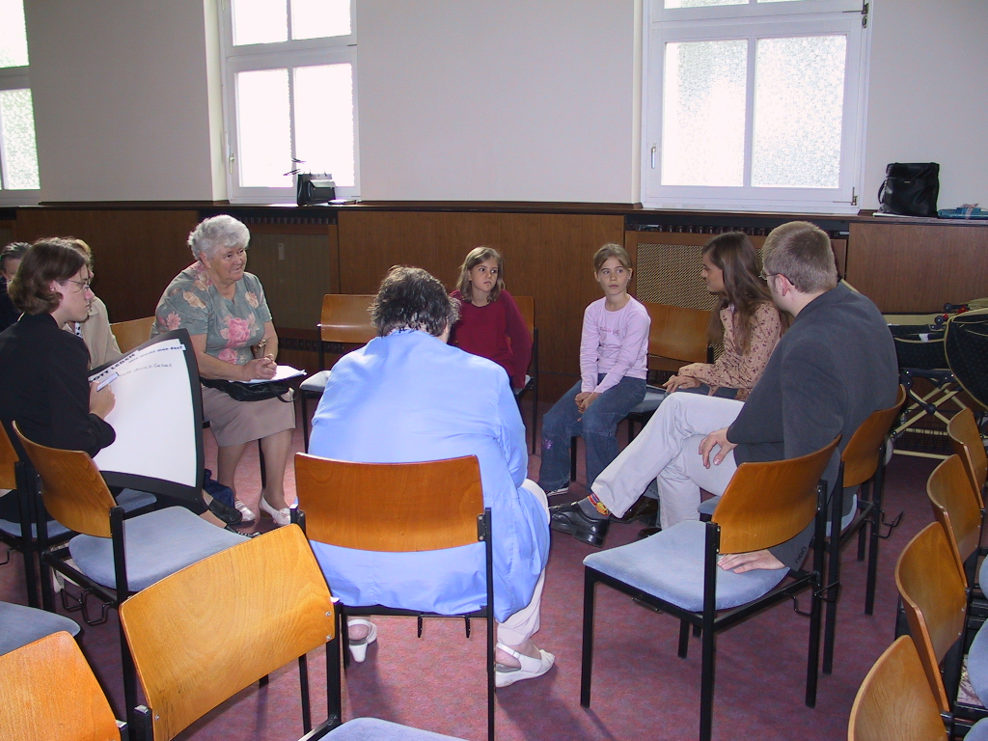
Notes:
„Ihr aber seid der Leib Christi und jeder von euch ein Glied.“ 1. Korinther 12,27
Welches Bild könnte überzeugender die unbedingte Forderung der Gemeindezugehörigkeit zeigen! Ein Körperteil hat überhaupt keinen Wert, wenn er nicht mit dem Leib verbunden ist und bleibt.

Slide 28
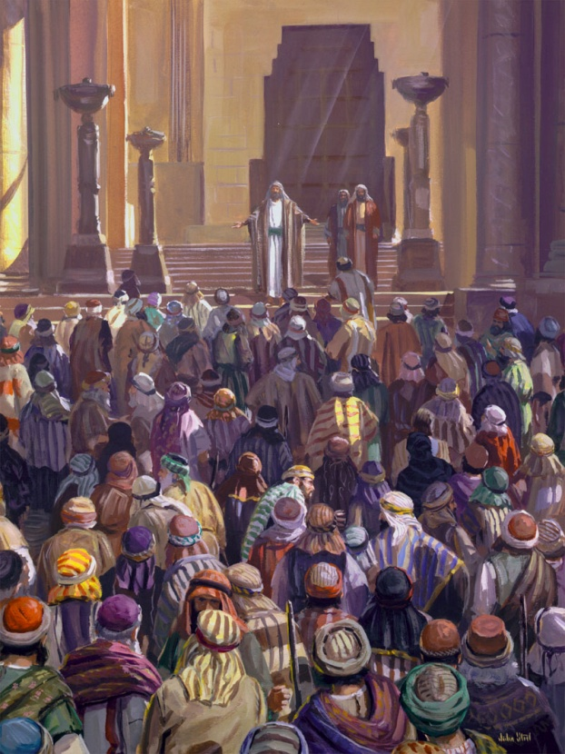
„Als sie aber das hörten, ging’s ihnen durchs Herz, und sie sprachen zu Petrus und den andern Aposteln: Ihr Männer, liebe Brüder, was sollen wir tun? Petrus sprach zu ihnen: Tut Buße, und jeder von euch lasse sich taufen auf den Namen Jesu Chris- ti zur Vergebung eurer Sünden, so werdet ihr empfangen die Gabe des heiligen Geistes. ... Die nun sein Wort annahmen, ließen sich taufen; und an diesem Tage wurden hinzugefügt etwa dreitausend Menschen. ... Der Herr aber fügte täglich zur Gemeinde hinzu, die gerettet wurden.“
Apostelgeschichte 2,37.38.41.47
Notes:
Wir tun gut daran, nachzulesen, wie Gott zu Pfingsten mit reuigen Sündern verfuhr. Jeder Schritt ist wichtig, ja unumgänglich.
„Als sie aber das hörten, ging’s ihnen durchs Herz, und sie sprachen zu Petrus und den andern Aposteln: Ihr Männer, liebe Brüder, was sollen wir tun? Petrus sprach zu ihnen: Tut Buße, und jeder von euch lasse sich taufen auf den Namen Jesu Christi zur Vergebung eurer Sünden, so werdet ihr empfangen die Gabe des heiligen Geistes. ... Die nun sein Wort annahmen, ließen sich taufen; und an diesem Tage wurden hinzugefügt etwa dreitausend Menschen. ... Der Herr aber fügte täglich zur Gemeinde hinzu, die gerettet wurden.“ Apostelgeschichte 2, 37.38.41.47.

Slide 29
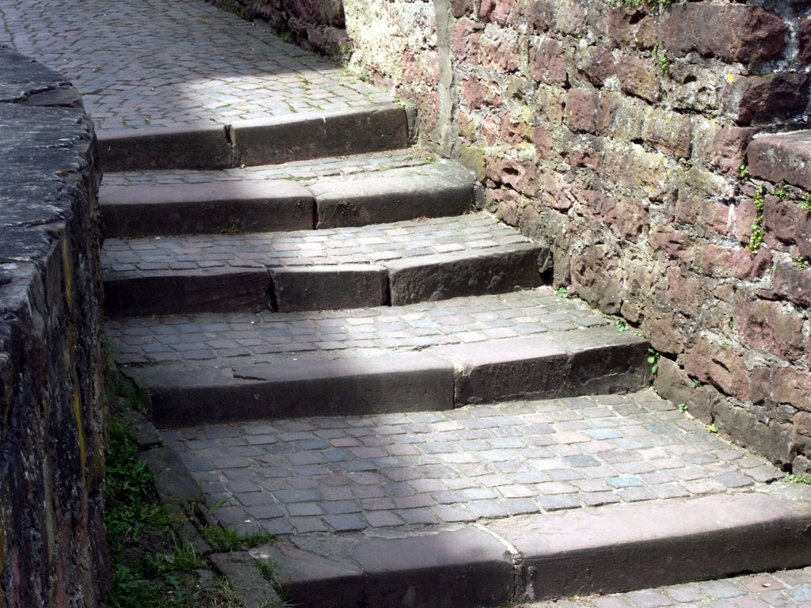
Notes:
Die folgenden drei wichtigen Schritte muss jeder Sünder tun, wenn er Errettung finden möchte:
1. Bereuen.
2. Getauft werden – begraben mit dem Herrn in der Taufe.
3. Mit der Gemeinde verbunden werden, welche der Leib Jesu ist.
Jeder Schritt ist für die Errettung entscheidend. Wie ist es dann möglich, dass die vom Himmel gegebene Vorschrift missachtet wird? Könnten wir uns doch alle ein wahres Bild davon machen, wie hoch der Himmel die Gemeinde einschätzt!

Slide 30
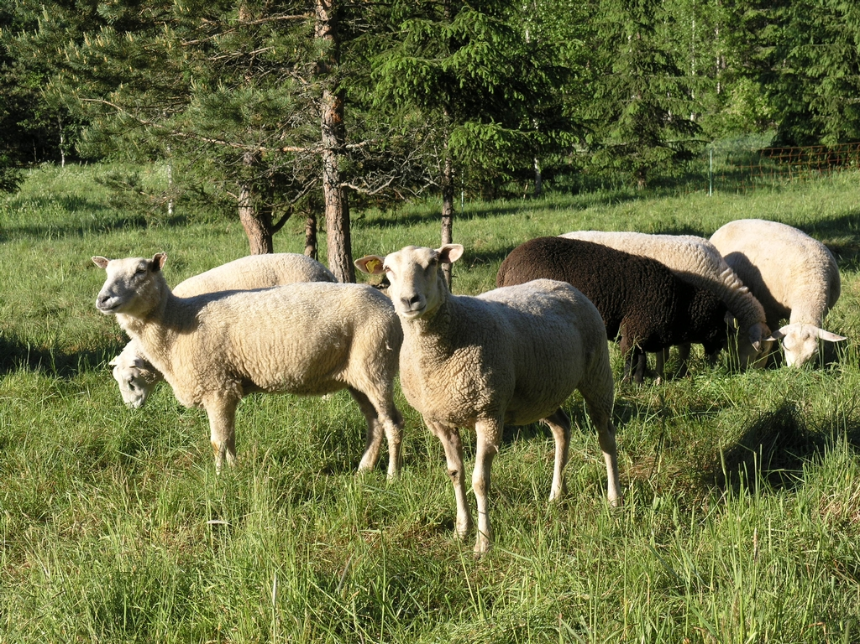
Notes:
Nichts anderes sonst auf dieser Erde hat wirklich Bedeutung bei Gott. Er ist weder an den Ergebnissen der Politiker interessiert, noch an den Erfolgen der Wirtschaftbosse. Weder unsere riesigen Wolkenkratzer noch unsere weitgespannten Autobahnen, noch die Wunder der Wissenschaft beeindrucken ihn. Allein die Errettung der Verlorenen und die Sammlung seiner Schafe in seine Herde – seine Gemeinde – hat bei Gott Bedeutung.

Slide 31
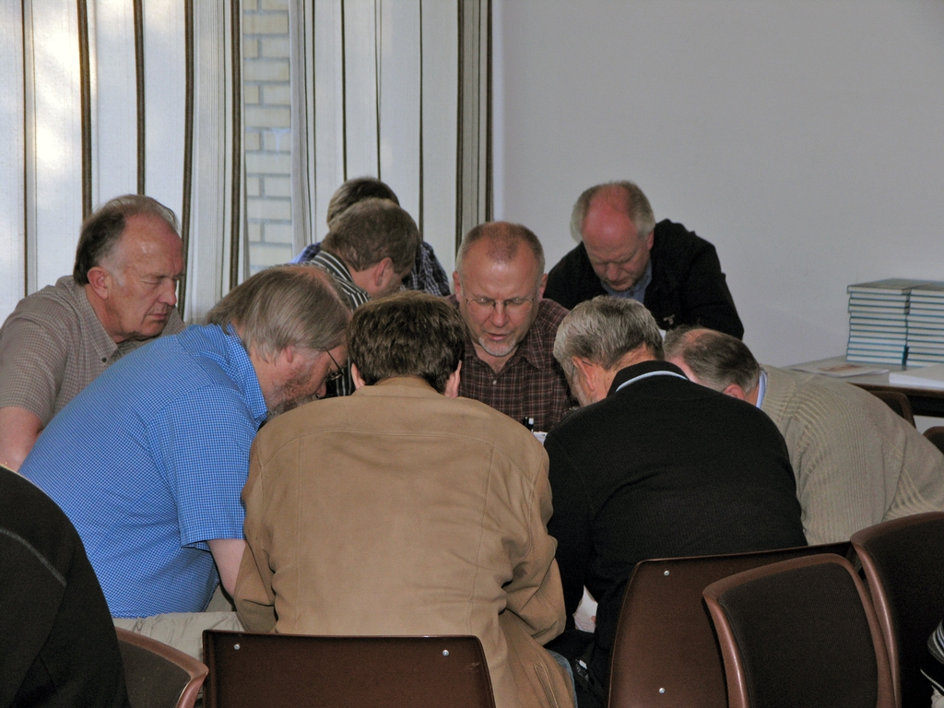
Notes:
Auf die Gemeindezugehörigkeit kommt es auch an. Es ist bedeutungsvoll, ob mein Name im Gemeindebuch steht.
Nicht einmal für eine Woche möchte ich, dass mein Name im Gemeindebuch fehlt. Satan würde sofort mit allen Mitteln versuchen, mein Leben während dieser Woche, in der ich nicht zur Herde gehöre, zu vernichten. Es ist verhängnisvoll, vom Leib getrennt zu sein. Selbst wenn einer eine Zeitlang abgeschnitten war, kann er doch wieder eingepfropft werden. Wie dankbar können wir dafür sein!
„Jene aber, sofern sie nicht im Unglauben bleiben, werden eingepfropft werden; denn Gott kann sie wieder einpfropfen.“ Römer 11,23

Slide 32
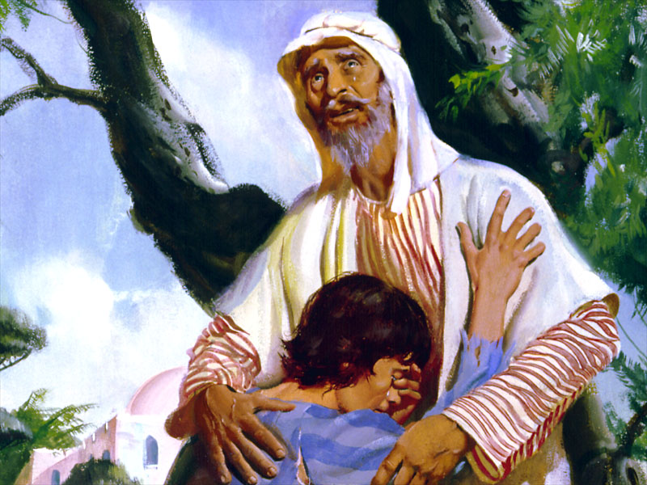
Notes:
Welche Hoffnung und Ermutigung für den Rückfälligen! – Jesus erzählte die Geschichte vom verlorenen Sohn, um zu zeigen, wie gern sein himmlischer Vater den, der in die Gemeinde heimkehrt, wieder annimmt. Ein irrendes Kind braucht nicht zu verzweifeln, wenn es wirklich errettet werden will. Es braucht nur ins Vaterhaus zurückzukehren, um herzlich willkommen geheißen zu werden.

Slide 33
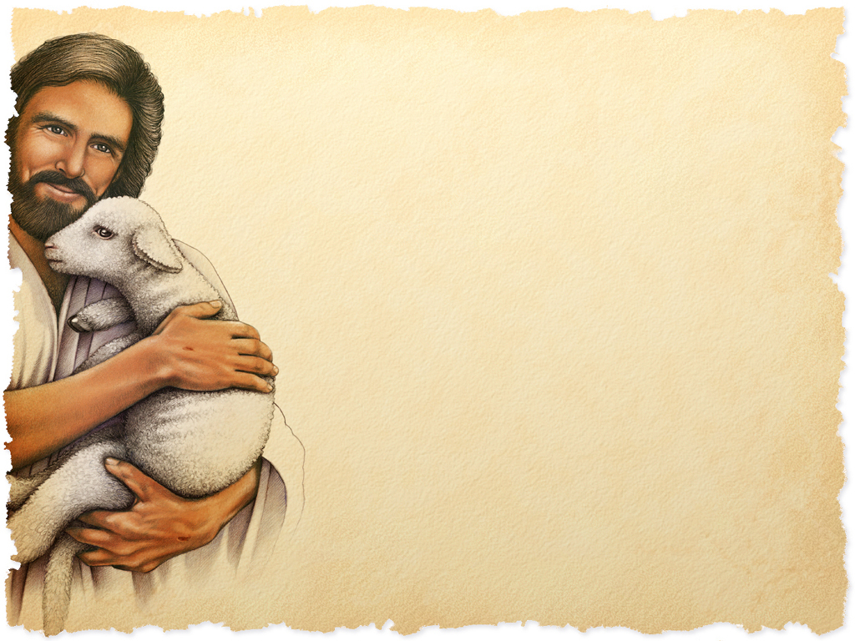
„Wer nicht mit mir ist, der ist gegen mich; und wer nicht mit mir sammelt, der zerstreut.“
Matthäus 12,30
Notes:
Viele stehen draußen und äußern sich recht gut über die Gemeinde, aber zu ihrem Aufbau tragen sie nicht bei, weil sie draußen bleiben.
Sie denken nicht daran, was Jesus gesagt hat:
„Wer nicht mit mir ist, der ist gegen mich; und wer nicht mit mir sammelt, der zerstreut.“ Matthäus 12,30

Slide 34
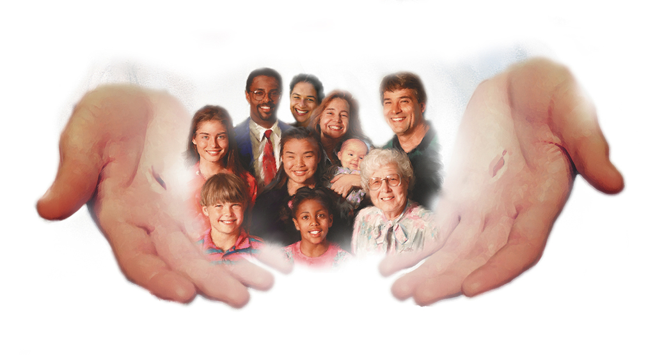
Notes:
Entweder baut jemand die Gemeinde auf, oder er reißt sie nieder. Vielleicht meinen wir es nicht immer so, aber es ist wahr. Wenn wir uns entschieden positiv zur Gemeinde stellen, macht sich unser Einfluss auf der Seite der Gemeinde geltend und der Leib Christi wird gebaut. Wenn wir aber die Gemeindezugehörigkeit außer acht lassen oder verwerfen, wirken wir dem Wachstum der Gemeinde Gottes entgegen.
Dass niemand, der sich ganz und gar mit Jesus in der Gemeinde verbunden weiß, je diesen Schritt bereut hat, scheint mir eine der schönsten Empfehlungen für die Gemeindezugehörigkeit zu sein. Auf dieser Welt kann man zu keiner besseren Familie gehören.

Slide 35
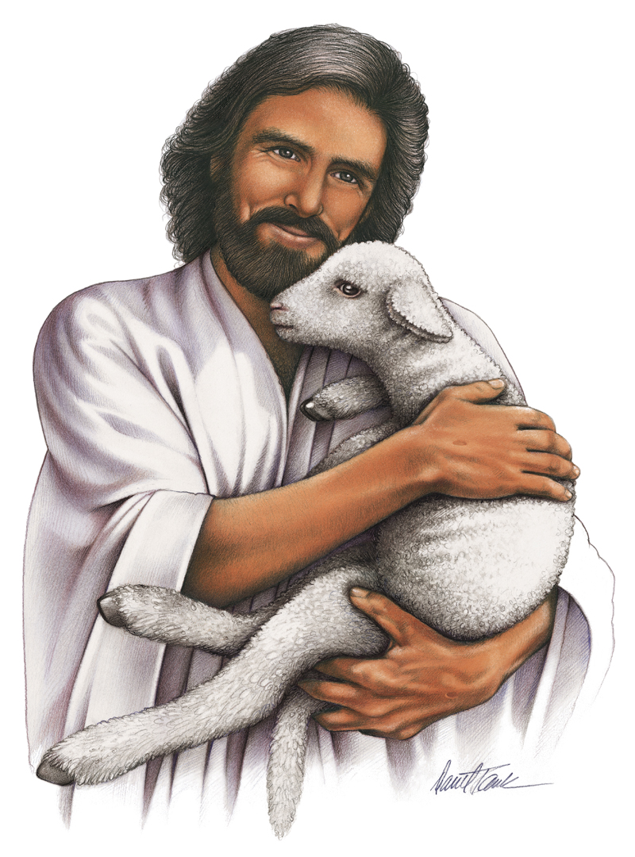
Notes:
Lieber Freund, wenn Sie sich noch nicht entschlossen haben, zu seiner von ihm geliebten Gemeinde zu gehören – wollen Sie es nicht heute tun?
„Siehe, jetzt ist die Zeit der Gnade, siehe, jetzt ist der Tag des Heils!“ 2. Korinther 6,2
Jesus, der große Hirte, sucht auch Sie und freut sich auf Ihr Kommen. Wollen Sie ihn noch länger warten lassen?

Slide 36
Notes:
Wir wollen beten:
„Lieber Vater im Himmel, mit Dank kommen wir zu Dir. Wir danken Dir, dass wir in dieser dunklen Welt der Sünde einen kleinen Himmel auf Erden, eine Zuflucht vor dem Sturm der Sünde finden können. Lieber Herr, hilf uns, dass wir uns von ganzem Herzen und völlig entschlossen mit deiner Familie – deiner Gemeinde – verbinden. Gib uns Mut für diesen Schritt und die Gewissheit, dass du uns bei jedem Schritt auf diesem Weg beistehst.
Hilf uns, jetzt diese Entscheidung zu treffen.
Dir, O Herr, reichen wir unsere Hände und bitten dich, sie in deine Hand, die für uns verwundet wurde, zu nehmen. Hilf allen Anwesenden in der Stunde ihrer Entscheidung, sich dir ganz zu überlassen und ihr Los mit dir und deiner Gemeinde zu teilen und in dir mit uns völlige Gemeinschaft zu finden. Ich bitte es im Namen Jesu. Amen.“

